Slide 1
微课名称：三国两晋南北朝的民族交融与
隋唐统一多民族封建国家的发展
学段：高中
学科：历史
年级：高一
版本：部编版《中外历史纲要》（上）/第二单元
单位：中央美术学院附属实验学校
作者：刘玉华

Slide 2
单元概述
时
空
定
位
581-618年
618-907年
唐朝
这一阶段处于3-10世纪，三国两晋南北朝处于中国历史的承上启下阶段，隋唐时期是中国历史的又一高峰。

Slide 3
单元概述
1
三国两晋南北朝
民族交融
大一统
阶段特征及线索
2
隋唐时期
从纵向来看：由分裂走向统一，统一始终是中国历史的主流。
从横向来开，制度变化与创新、民族交融、区域开发及思想文化新成就是这一时段突出的时代特色。

Slide 4
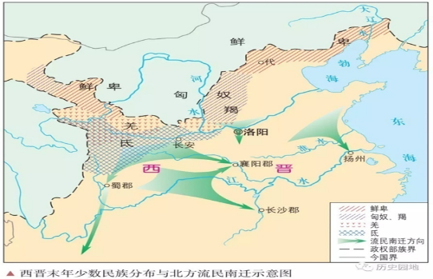
单元整合
一、三国至隋唐时期的民族交融
（1）蜀、吴两国加强了对南方少数民族地区的治理。
（2）东汉以来，少数民族不断内迁，西晋时期，“五胡乱华”，民族矛盾严重。
从东汉开始，西北边疆地区少数民族或因被征服，或因自身经济发展的需要，纷纷向中原迁徙，其中主要有匈奴、羯、乌丸、氐、羌和鲜卑等。
--蒋福亚《魏晋南北朝的民族融合》（载《文史知识》1999年第12期）
（3）十六国大部分由内迁少数民族建立，他们都采用了中原模式的国号、年号，学习汉族的典章制度。在长期混战中，原有民族布局被打乱，各民族之间频繁接触，差异慢慢缩小，但民族隔阂仍然广泛存在。

Slide 5
单元整合
一、三国至隋唐时期的民族交融
（4）北魏孝文帝改革顺应了北方民族交往交流交融的历史趋势，大大缓解了民族矛盾。

Slide 6
单元整合
一、三国至隋唐时期的民族交融
（4）北魏孝文帝改革顺应了北方民族交往交流交融的历史趋势，大大缓解了民族矛盾。
在十六国长期动荡的历史环境中，北方的民族矛盾仍然十分尖锐。直到北魏统一北方，民族的纷争才逐渐平息下来，北魏孝文帝是十六国以来长期民族融合的集大成者，他不仅继承了此前民族融合的成果，而且以更加广泛、更加深刻的改革把民族融合推向一个新的高度。从此，北方各族人民逐渐稳定于中原的农业经济生活，南北文化风尚和习俗逐渐趋于一致，南北政权的民族差别也逐渐泯灭了。孝文帝改革之后，中原地区的民族融合已经基本完成。边镇地区的民族融合慢一些，甚至出现胡化的倾向，然而这只是历史前进中的一个小曲折罢了。
——选自晁福林主编《中国古代史》(上册)

Slide 7
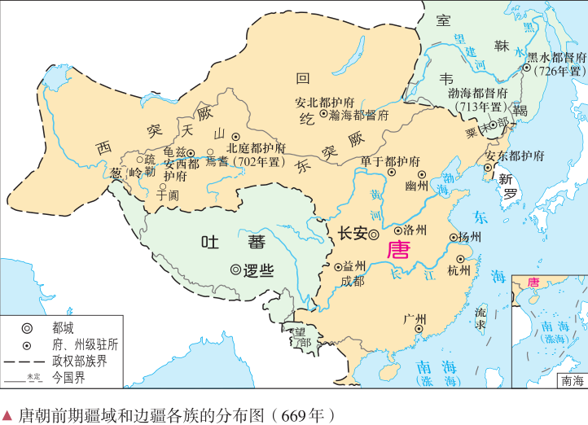
单元整合
一、三国至隋唐时期的民族交融
（5）唐朝实行开明的民族政策
问题探究：唐朝采用了哪些方法来处理民族关系的？影响如何？
处理方式：
①战争（武力征服）：唐太宗时大败东突厥，征服高昌；唐高宗时，攻灭西突厥。
②设置机构：唐太宗在高昌故地设置安西都护府；武则天在西突厥故地设置北庭都护府。
③和亲会盟：641年，唐太宗派文成公主进入吐蕃，嫁给松赞干布。唐蕃长庆会盟
④册封：唐玄宗册封回纥首领骨力裴罗为怀仁可汗、靺鞨首领大祚荣为渤海郡王。
历史影响：唐朝开明的民族政策，促使周边少数民族陆续归附，北方各族尊称唐太宗为“天可汗”，对祖国边疆地区的开发作出了重要贡献，统一多民族国家得到巩固和发展。

Slide 8
单元整合
二、三国至隋唐时期的区域开发
魏晋南北朝江南迅速开发，南北经济差异明显缩小，趋于平衡，为唐朝安史之乱后经济重心南移创造条件。
史料探究：结合材料和所学，分析江南经济开发的原因？
东汉时期，长江流域的经济已经表现出上升的趋势，孙吴建国时，又有些进展。西晋末大乱，黄河流域汉族人大量南迁，其中士族只是少数，极大多数还是劳动民众。他们带着北方比较进步的生产技术来到南方，在南方原有的生产基础上，加入新力量，因而生产力有显著的提高。东晋末和梁末两次祸乱以外，南朝境内没有发生过大的战争破坏，这也是生产力得以逐渐发展的一个重要原因。
——选自范文澜主编《中国通史》第二册，人民出版社1994年版
北方战乱，人口南迁，带来北方先进的生产技术；南方较为稳定的政局以及南方自身的发展。

Slide 9
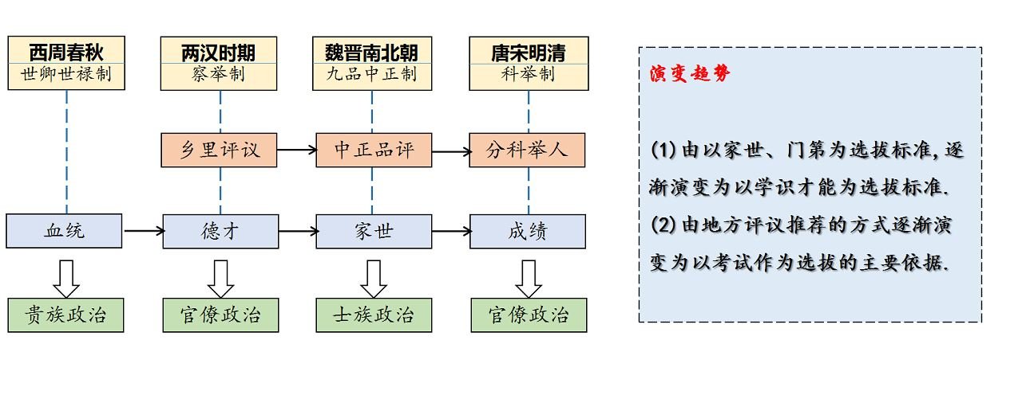
单元整合
三、三国至隋唐时期的制度演进
选官制度
问题探究：中国古代选官制度发生了怎样的变化？演变趋势如何？
隋唐明清
科举制

Slide 10
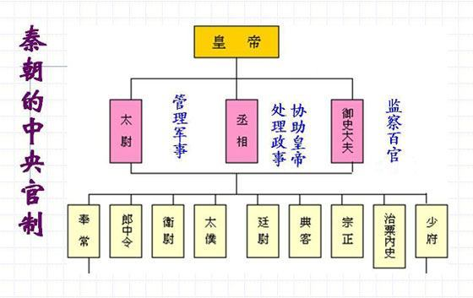
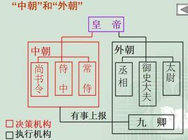
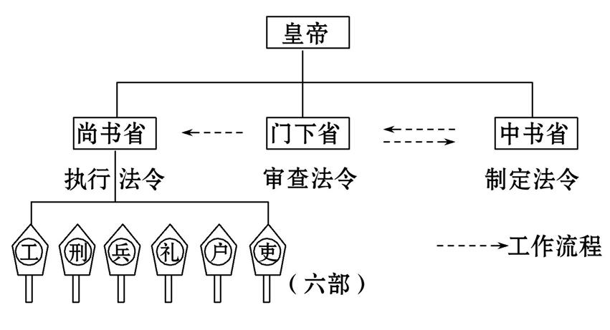
单元整合
中枢政务机构：三公九卿制 中外朝制 三省六部制
三公九卿制
中外朝制
三省六部制

Slide 11
单元整合
历史上的宰相由一人增为数人，乃至一二十人，即是皇权加强、相权削弱的表现。由此可见，三省六部制其实是皇权逐渐增强的产物，众多宰相集体议事，分工明确的三省互相牵制，目的就是使个别宰相难以擅权专断。不过，这一制度若能严格执行，皇权仍受到一定限制，因而隋唐时代的皇帝尚无绝对的专制独裁之权。后世，三省制因皇权的不断强化而屡有损益变更，但作为具体行政部门的六部制；则十分稳定，沿袭千余年而未变。
——王家范等《大学中国史》
问题：三省六部制的影响？

Slide 12
单元整合
北魏租调制 租庸调制 两税法
赋税制度：
赋役之法：每丁岁入租粟二石。调则随乡土所产，绫、绢、絁各二丈，布加五分之一。输绫、绢、絁者，兼调绵三两；输布者，麻三斤。凡丁，岁役二旬。若不役，则收其庸，每日三尺。有事而加役者，旬有五日免其调，三旬则租调俱免。通正役，并不过五十日”。
——《旧唐书》卷二十八《食货志》
唐初——租庸调制
租：每丁每岁纳粟二石（田租）
调：每丁每岁纳绢二丈.绵三两，
或布二丈五尺.麻三斤。
（家庭手工业品）
庸：每丁每岁服徭役二十天，是正役。
如不服役，可每天纳绢三尺代替
“认人不认田”

Slide 13
炎建议作两税法，先计州县每岁所应费用及上供之数而赋于人，量出以制入。户无主、客，以见居为簿；人无丁（21岁）、中（16岁），以贫富为差；为行商者，在所州县税三十之一，使与居者均，无侥利。居人之税，秋、夏两征之。其租、庸、调杂徭悉省，皆总统于度支。上用其言，因赦令行之。
——《资治通鉴》卷226
问题：唐朝赋税制度主要发生了哪些变化？
这些变化说明了什么？这一制度发挥了什么样的作用？
变化：简化税收名目
扩大收税对象
以资产为宗，以田亩为主
说明：政府对农民人身控制减轻。
作用：保证国家的财政收入
影响后世千年，推行到民国时代，开创了今后税制。

Slide 14
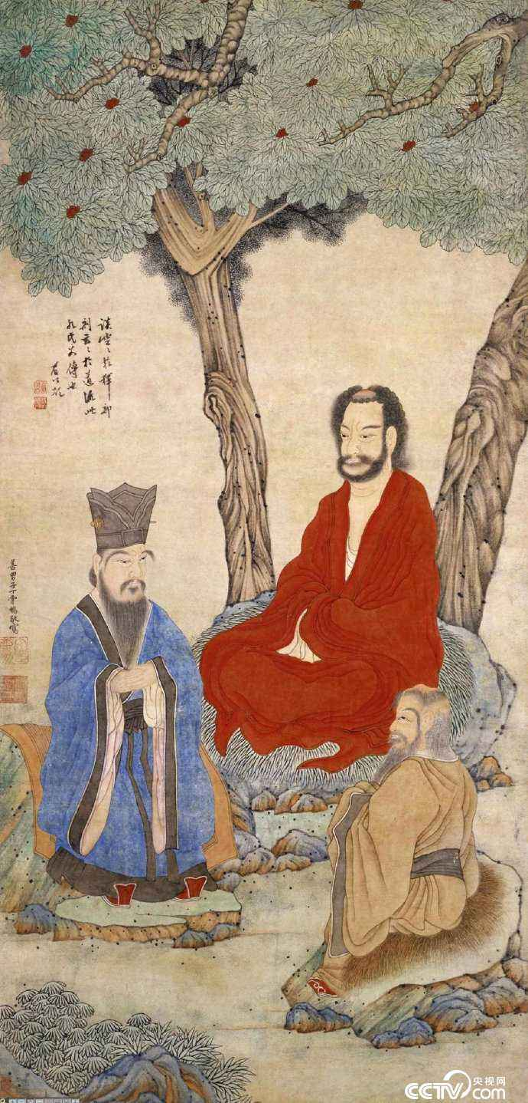
单元整合
四、三国至隋唐时期思想文化领域的新成就
（1）儒道佛的交融
①儒家独尊：汉武帝时，确立“儒家独尊”的地位；
②佛教东传：东汉初期，佛教传入；
③道教发展：东汉末期，道教在民间开始形成并发展；
④三家交融：魏晋南北朝，儒学、道教、佛教在相互影响和吸收中发展，佛教渐趋本土化。隋朝时期儒学家提出“三教合归儒”；唐朝时期，统治者奉行“三教并行”；唐中期韩愈提出复兴儒学。
三教图
三教图

Slide 15
单元整合
（2）文学艺术
时期 | 文学 | 书法 | 绘画 | 雕塑
魏晋南北朝 | 建安文学、东晋陶渊明的田园诗、南朝骈文、南北朝民歌等 | 隶书、草书、楷书和行书等均已完备； 东晋王羲之被称“书圣”。 | 东晋顾恺之的代表作《女史箴图》和《洛神赋图》。 | 山西大同的云冈石窟、 河南洛阳的龙门石窟、 甘肃敦煌莫高窟。
隋唐 | 诗歌创作进人黄金时代;李白“诗仙”，杜甫“诗圣”。 | 融汇了南朝的秀美和北朝的雄健，创出新风格;颜体和柳体。 | 题材广泛，风格多样;宗教画生活气息浓厚，人物画注重表现人的形态，山水、花鸟成为绘画主题;唐朝的吴道子被尊为“画圣”，代表作《送子天王图》。

Slide 16
单元整合
（3）科技成果
领域 | 时期 人物 | 主要成就
数学 | 南朝 祖冲之 | 世界上首次将“圆周率”精算到小数第七位
农学 | 北朝 贾思勰 | 《齐民要术》是中国现存最早最完整的农书
地理学 | 西晋 裴秀 | 《禹贡地域图》，并提出绘制地图的方法
建筑学 | 隋朝 李春 | 赵州桥，世界上现存最古老的石拱桥
印刷术 | 唐朝 | 已有雕版印刷术，世界现存最早的雕版印刷品
医药学 | 唐高宗 时期 | 《唐本草》，世界上最早由国家颁行的药典
 | 唐朝 孙思邈 | 《千金方》,全面总结历代和当时的医药学成果
天文学 | 唐朝 僧一行 | 测量出地球子午线长度
领先世界

Slide 17
单元整合
【课堂探究】根据所学知识，想一想魏晋南北朝至隋唐时期文化繁荣、科技领先的原因是什么？
（1）文化传承：中华文明源远流长，前代文化、科技成就为后代科技发展奠定了基础，为科技成果的继承创造了条件。
（2）政治因素：选官制的发展与官僚政治的成熟，提供了人才基础。
（3）经济因素：经济发展与繁荣，为文化和科技发展提供了物质基础。
（4）安定的社会环境，提供了社会条件。（魏晋南北朝时南方相对稳定；隋唐统一后政治稳定）。
（5）民族交融及开放的外交政策.
（6）人为因素：艺术家、科学家的探索精神。

Slide 18
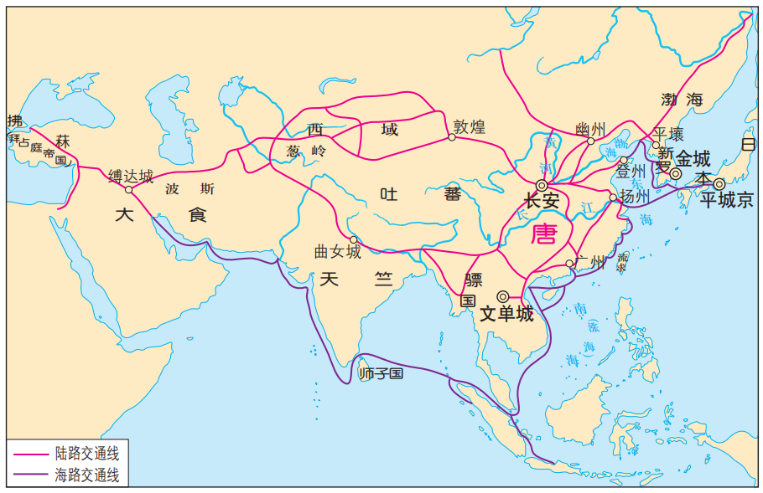
单元整合
五、三国至隋唐时期的中外文化交流
（1）政策：兼容并包
（2）特点：十分活跃，盛况空前
（3）佛教传播：东汉传入中国；唐朝高僧玄奘西行到天竺取经，鉴真东渡日本传授佛法。
（4）长安成为国际大都会
（5）影响：东亚文化圈内的各种文化皆源于中国，或者受中国的影响而成长。唐朝文化充分吸收各国之长，维持自身的先进性和活力，形成对周邻的优势和吸引力，确保自身的中心地位。中国为世界文明的发展做出贡献；中华文明兼采各国之长，兼容并包。

Slide 19
知识体系
政权更替
三国两晋南北朝；
从隋唐到五代十国
三国两晋南北朝的民族交融与隋唐统一多民族封建国家的发展
政权更替与民族交融
民族交融
北魏孝文帝改革；
唐朝开明的民族政策
江南经济的开发
选官制度：从九品中正制到科举制
制度创新
中枢政务机构：三省六部制
赋税制度：租调制；租庸调制；两税法
儒学、道教与佛教的发展：“三教合归儒”；“三教并行”；“复兴儒学”
文学艺术：魏晋南北朝的文学艺术突出；唐朝达到高峰
思想文化
科技：诸多成就领先世界
中外文化交流：佛教的传播；其他文化交流都很活跃

Slide 20
启示
三国两晋南北朝时期的民族交融、区域开发、制度创新和思想文化的新成就，促进了隋唐统一多民族封建国家的巩固和发展，为隋唐盛世奠定了基础。

Slide 21
谢谢观看
THANK YOU FOR WATCHING

